Slide 1
数值分析

Slide 2
参考书籍
《数值分析》 韩旭里 中南大学
《数值计算引论》 白峰杉 高等教育出版社
《科学和工程计算基础》 施妙根等 清华大学出版社
《数值分析》 易大义等编，浙江科学技术出版社

Slide 3
二、数值分析的基本内容
1、数值逼近
插值法
函数逼近与曲线拟和
数值积分与数值微分
2、数值代数
线性代数问题(方程组和特征值)
非线性方程(组)数值解法
3、常微方程数值解法和偏微方程数值解法

Slide 4

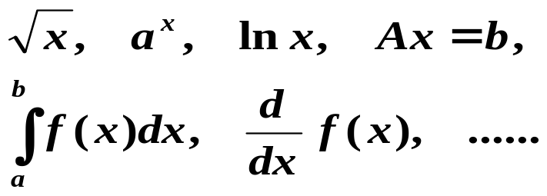
提问：数值分析是做什么用的？
输入复杂问题或运算
数值
分析
计算机
近似解
+ −
× ÷

Slide 5
^{数值分析的特点}
1、面向计算机
2、可靠的理论分析,保证达到精度要求
3、良好的计算复杂性
4、数值实验

Slide 6
§1.2 误差的背景介绍 /* Introduction */
1. 来源与分类 /* Source & Classification */
从实际问题中抽象出数学模型
—— 模型误差 /* Modeling Error */
通过测量得到模型中参数的值
—— 观测误差 /* Measurement Error */
求近似解 —— 方法误差 (截断误差 /* Truncation Error */ )
机器字长有限 —— 舍入误差 /* Roundoff Error */

Slide 7
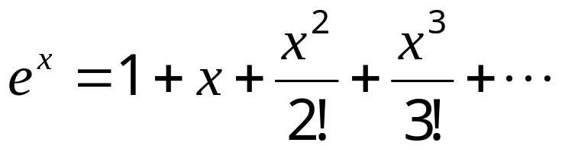
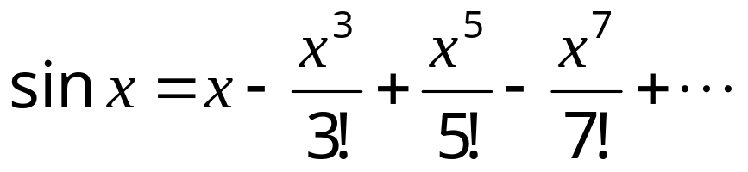
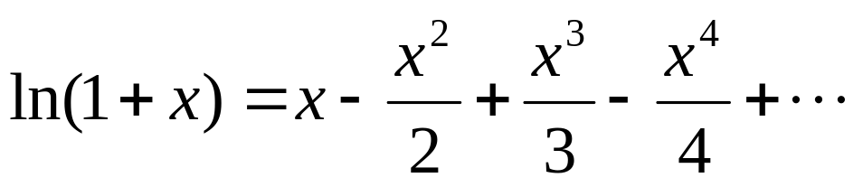
由于计算机只能完成有限次算术运算和逻辑运算,因此要将有些需用极限或无穷过程进行的运算有限化,对无穷过程进行截断,这就带来截断误差.
如:
Taylor展开
若将前若干项的部分和作为函数值的近似公式,
由于以后各项都舍弃了,自然产生了误差

Slide 8
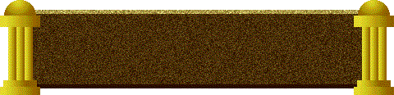
误差
例如在计算时用3.14159近似代替π，
产生的误差R= π-3.14159=0.0000026…
就是舍入误差。
上述种种误差都会影响计算结果的准确性，因此需要了解与研究误差，在数值计算中将着重研究截断误差、舍入误差，并对它们的传播与积累作出分析

Slide 9




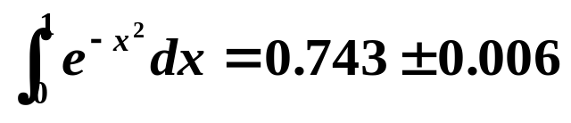

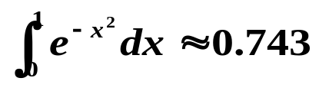
§2 误差与有效数字 /* Error and Significant Digits */
➢ 绝对误差 /* absolute error */
其中x为精确值，x*为x的近似值。
的上限记为
，称为绝对误差限 /* accuracy */，
Oh yeah? Then tell me the absolute error of
工程上常记为
，例如：
Hey isn’t it simple?
注：e* 理论上讲是唯一确定的，可能取正，也可能取负。
ε∗ > 0 不唯一，当然 ε∗ 越小越具有参考价值。
Oops!

Slide 10
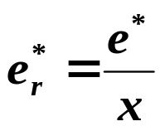
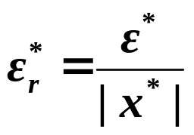




➢ 相对误差 /* relative error */
x 的相对误差上限 /* relative accuracy */ 定义为
注：从 的定义可见， 实际上被偷换成了 ，而后才考察其上限。那么这样的偷换是否合法？
严格的说法是， 与 是否反映了同一数量级的误差？

Slide 11
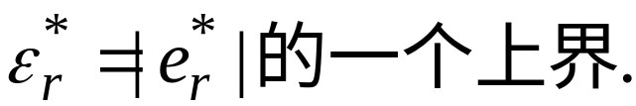
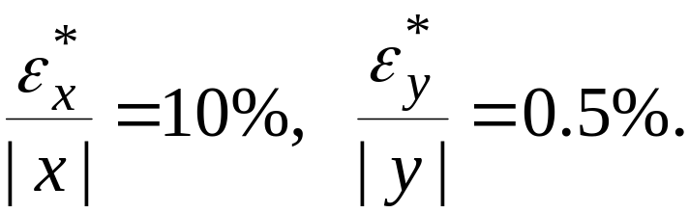

➢ 相对误差 /* relative error */
x 的相对误差上限 /* relative accuracy */ 定义为
注：从 的定义可见， 实际上被偷换成了 ，而后才考察其上限。那么这样的偷换是否合法？
严格的说法是， 与 是否反映了同一数量级的误差？
相对误差限：

Slide 12
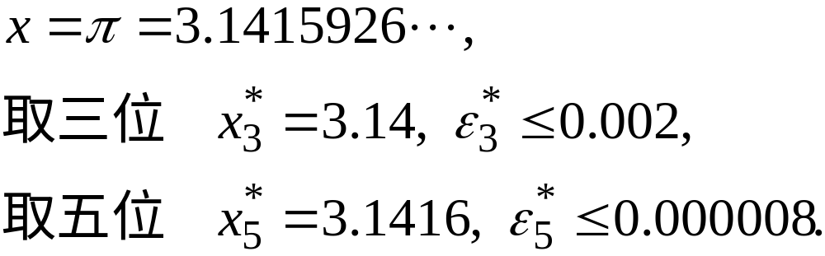
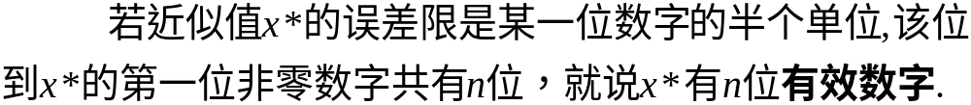
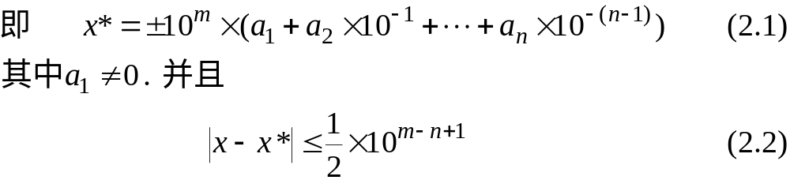
➢有效数字 /* significant digits */

Slide 13







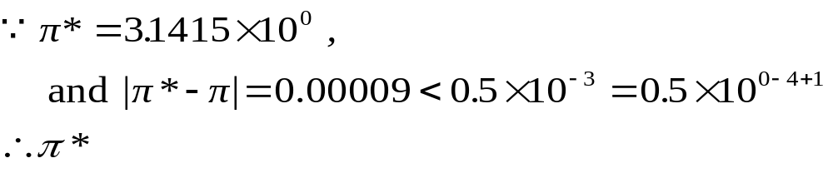
➢有效数字 /* significant digits */
用科学计数法，记 （其中 ）。若
（即 的截取按四舍五入规则），则称
为有n 位有效数字，精确到 。
例：
问： 有几位有效数字？请证明你的结论。
证明：
4
3
有 位有效数字，精确到小数点后第 位。
例1 42.195, 0.0375551, 8.00033, 2.71828,按四舍五入写出上述各数具有四位有效数字的近似数.

Slide 14
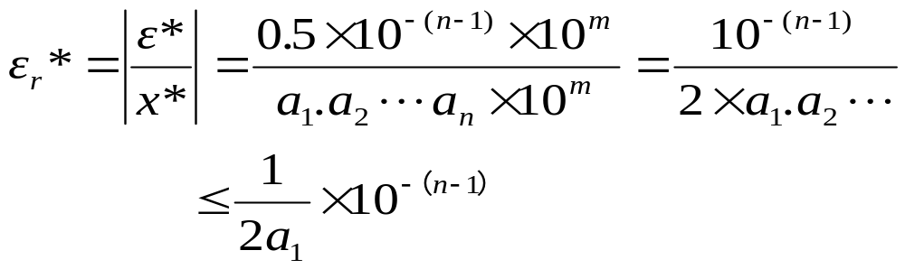
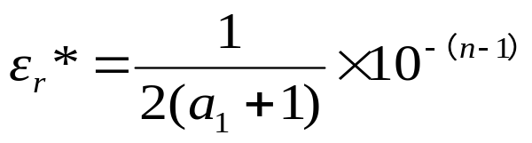
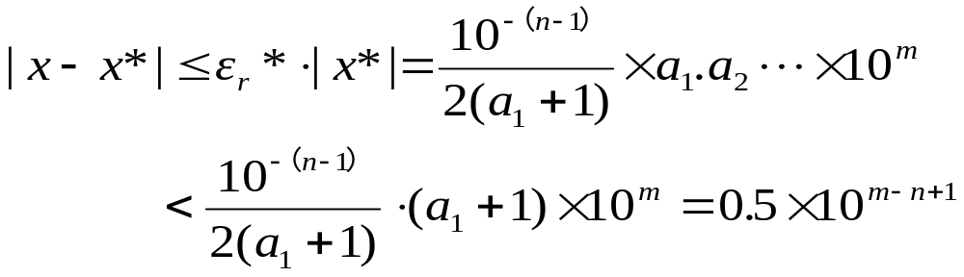
➢有效数字与相对误差的关系
☞ 有效数字 ⇒ 相对误差限
已知 x* 有 n 位有效数字，则其相对误差限为
☞ 相对误差限 ⇒ 有效数字
已知 x* 的相对误差限可写为
则
可见 x* 至少有 n 位有效数字。

Slide 15

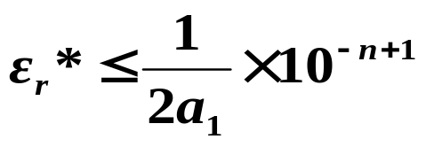
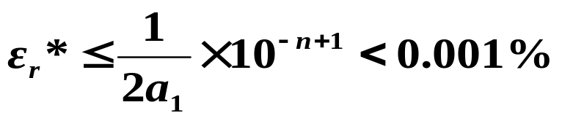
例：为使 的相对误差小于0.001%,至少应取几位有效数字？
解：假设 π* 取到 n 位有效数字，则其相对误差上限为
要保证其相对误差小于0.001%，只要保证其上限满足
已知 a₁ = 3，则从以上不等式可解得 n > 6 − log6，即 n ≥ 6，应取 π* = 3.14159。

Slide 16
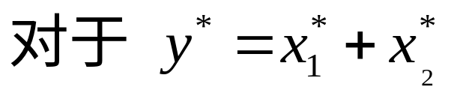
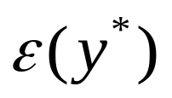

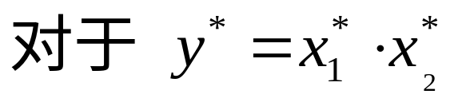
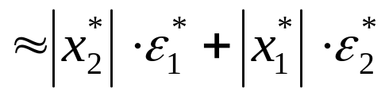
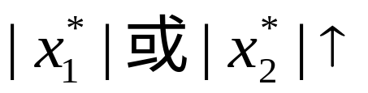
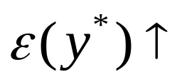
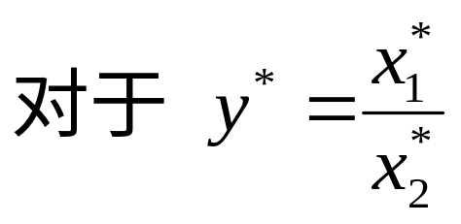
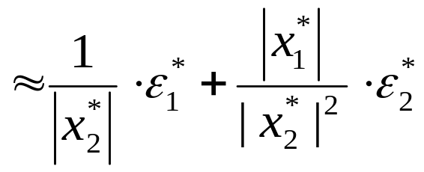
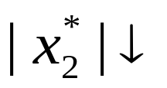
数值运算的误差估计
在算法设计时,要避免这类算法在计算公式中出现

Slide 17
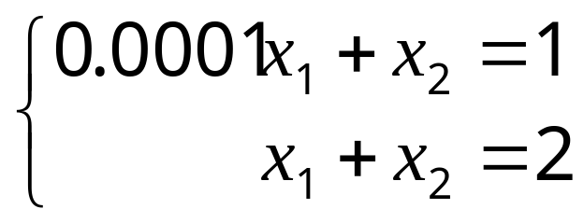
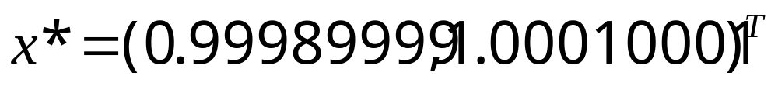
§1.3.3 几点注意事项
1. 避免小分母 : 分母小会造成浮点溢出 /* over flow */
例
解线性方程组(用3位十进制浮点数计算）
解:
本方程组的精度较高的解为
用消去法求解(用3位十进制浮点数计算)

Slide 18
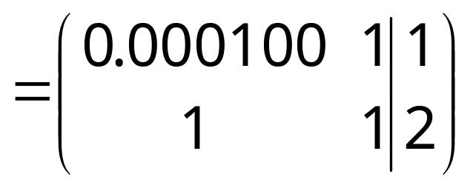
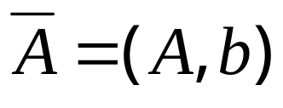
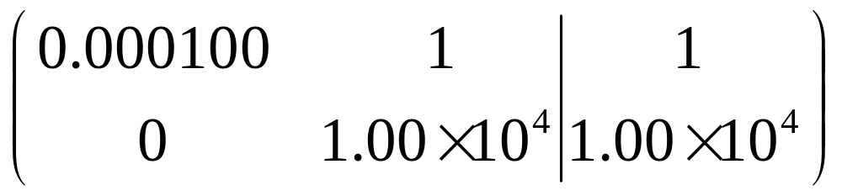
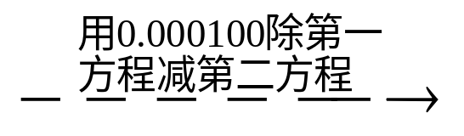
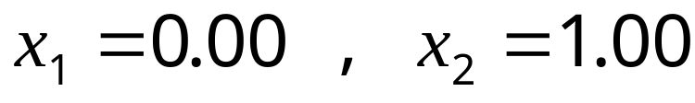
回代后得到
与精确解相比,该结果相当糟糕
究其原因,在求行乘数时用了很小的数0.0001作除数

Slide 19
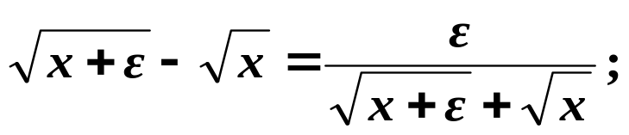
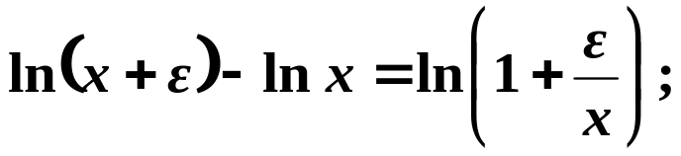
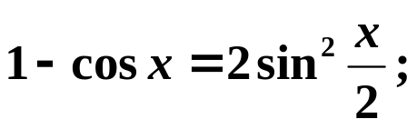
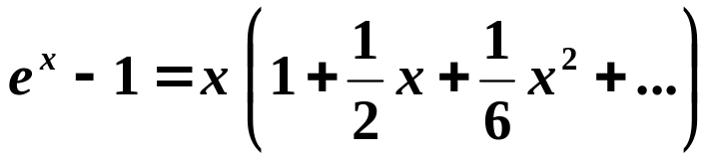
2. 避免相近二数相减
例：a₁ = 0.12345，a₂ = 0.12346。
而 a₂ − a₁ = 0.00001。
 几种经验性避免方法：
当 | x | << 1 时：

Slide 20


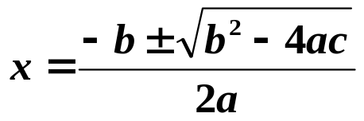
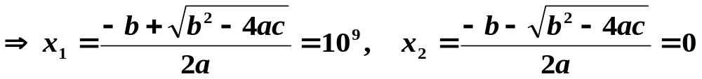
3. 避免大数吃小数
例：用单精度计算 的根。
精确解为
 算法1：利用求根公式
在计算机内，10⁹存为0.1×10¹⁰，1存为0.1×10¹。做加法时，两加数的指数先向大指数对齐，再将浮点部分相加。即1 的指数部分须变为10¹⁰，则：1 = 0.0000000001 × 10¹⁰，取单精度时就成为：
10⁹+1=0.10000000×10¹⁰+0.00000000 ×10¹⁰=0.10000000 ×10¹⁰
大数吃小数

Slide 21
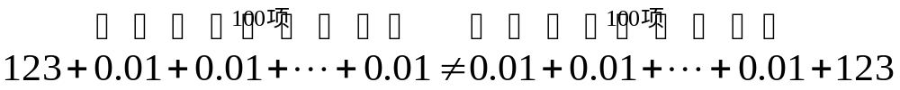

Slide 22

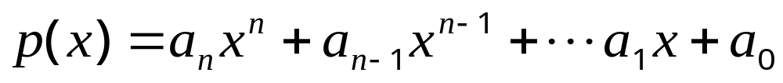
4. 尽量减少运算次数
8次乘法运算而不是255次
对多项式
使用秦九韶算法
可大大减少计算量

Slide 23

本章小结
误差在数值计算中是不可避免的，误差的传播和积累直接影响到计算结果的精度。在研究算法的同时，必须注重误差分析，使建立起来的算法科学有效。
按照误差产生的来源可分为模型误差、观测误差，截断误差、和舍入误差等。
误差的表示法有绝对误差和相对误差两种。
在表示一个近似数时,要用到有效数字的概念,这在数值计算中非常有用,有效数字是由绝对误差决定的
通常用函数的泰勒展开对误差进行估计

